Slide 2
Lempeyden voimalla.

Slide 3
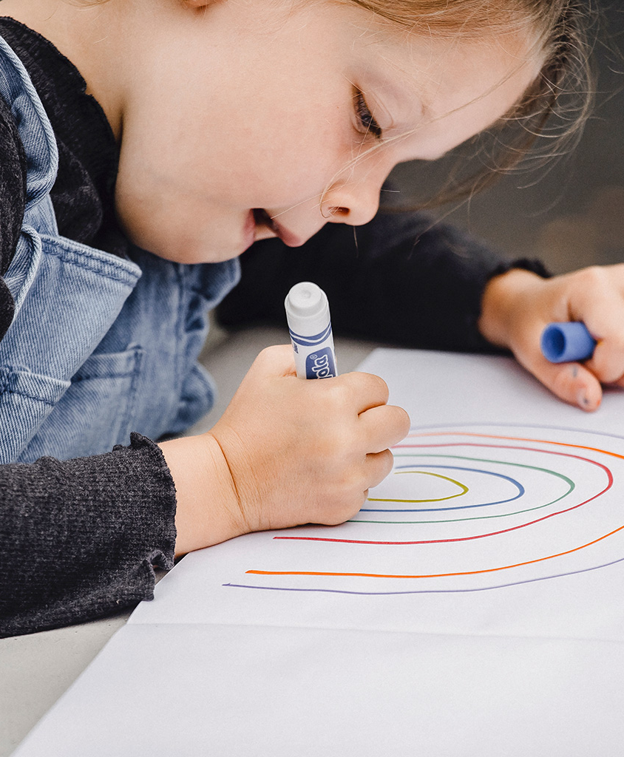
Pedagoginen toimintasuunnitelma 2024-2025
Jokilaiva

Slide 4
Pedagoginen toimintasuunnitelma
Päiväkodin pedagogisessa toimintasuunnitelmassa kuvataan, miten Pilkkeen varhaiskasvatuksen päälinjat näkyvät arjessa.
Suunnitelma tehdään johtajan ja henkilöstön yhteistyönä.
Päiväkodin mahdollinen painotteisuus huomioidaan eri osa-alueilla.
Toimintasuunnitelmaa arvioidaan vähintään puolivuosittain arviointityökalun avulla,
Suunnitelma jaetaan tiedoksi vanhemmille Daisyn ilmoitustaululle sekäTeamsiin oman yksikön suljettuun kanavaan.
Suunnitelma on pedagoginen työkalu, joka ohjaa toimintaa koko toimintakauden ajan.

Slide 5
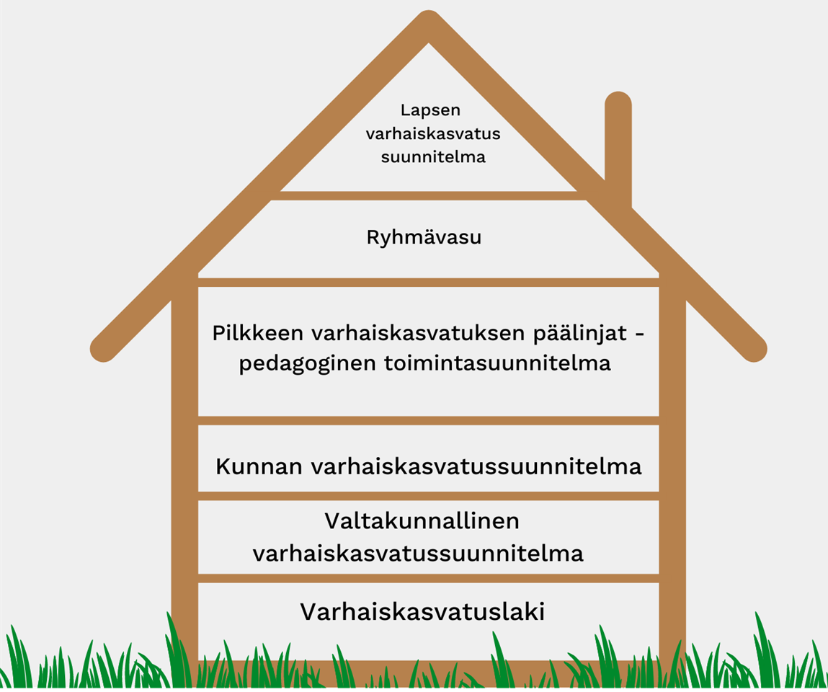


Pilkkeen varhaiskasvatus valtakunnallisessa viitekehyksessä
Pilke-päiväkotien varhaiskasvatustoiminta perustuu varhaiskasvatuslakiin, valtakunnalliseen varhaiskasvatus-suunnitelman perusteisiin sekä kunnan varhaiskasvatussuunnitelmaan.
Tämän lisäksi Pilke-päiväkodeilla on käytössään varhaiskasvatus-suunnitelmia täydentävä varhaiskasvatuksen käsikirja, jossa on tiivistetysti avattu Pilkkeen varhaiskasvatusta.

Slide 6








Pilkkeen arvot
Lempeä &
leikkisä
Utelias & määrätietoinen
Kannustava & sitoutunut
Teemme työtämme koko sydämellä ja sen tuntevat niin lapset, vanhemmat kuin kollegatkin. Suhtaudumme jokaiseen tilanteeseen lempeydellä ja luomme olemuksellamme turvallisen, kutsuvan tunnelman.
Me olemme elinikäisiä oppijoita. Rakennamme asiantuntijoillemme
verkostoa, josta jokainen voi saada tukea ja inspiraatiota työhönsä.
Menemme tavoitteita kohti yhdessä, etsimme ratkaisuja ja tuemme toistemme vahvuuksia. Annamme
toisillemme tilaa kasvaa.
Seuraamme aktiivisesti maailman kehitystä ja vastaamme siihen.
Uskallamme unelmoida suuresti ja asettaa itsellemme kunnianhimoisia tavoitteita.
Teemme työtämme koko sydämellä. Kehitämme varhaiskasvatusta ja omia
toimintatapojamme jatkuvasti – olemme alamme edelläkävijöitä.
Pidämme hauskaa, löydämme ilon aiheita pienistäkin jutuista ja nauramme yhdessä. Meillä on pilkettä silmäkulmassa, sillä tiedämme, että leikki tekee hyvää ihan kaikille.

Slide 7
Pilke-päiväkotien oppimiskäsitys

Slide 8

Pilke päiväkodeissa lapsi nähdään aktiivisena tiedon rakentaja, joka valikoi ja tulkitsee saadun informaation itse. Lapsen aktiivinen osallisuus on oleellisen tärkeä osa oppimisprosessia. Oppiminen rakentuu prosessina ja vuorovaikutuksessa ympäristön kanssa.
Oppiminen on lapsen oman toiminnan tulosta. Lapsi jäsentää uutta informaatiota aikaisempiin kokemuksiinsa, tietoonsa ja näkemyksiinsä. Opittava aines tulee liittää lapsen omaan kokemusmaailmaan ja lasta kiinnostaviin asioihin.
Oppiakseen lapsella on oltava turvallinen, hyvä olo ja iloinen mieli. Laadukkaat vuorovaikutussuhteet ja myönteiset tunnekokemukset luovat lapselle mahdollisuuden toimia hänelle ominaisella tavalla. Luontaisesti lapsi on utelias, luova ja aktiivinen, joka jäsentää ympäröivää maailmaansa leikin kautta.
Myönteinen palaute pitää yllä oppimismotivaatiota ja lapsen kuvaa itsestään oppijana. Oppimisen tulee olla hauskaa ja herättää lapsessa halu oppia lisää. Lapset ovat aktiivisesti mukana oppimisprosessissa alusta lähtien ja muokkaavat sitä omalla toiminnallaan sekä ajatuksillaan.
Notes:
Pilke-päiväkotien oppimiskäsitys

Slide 9
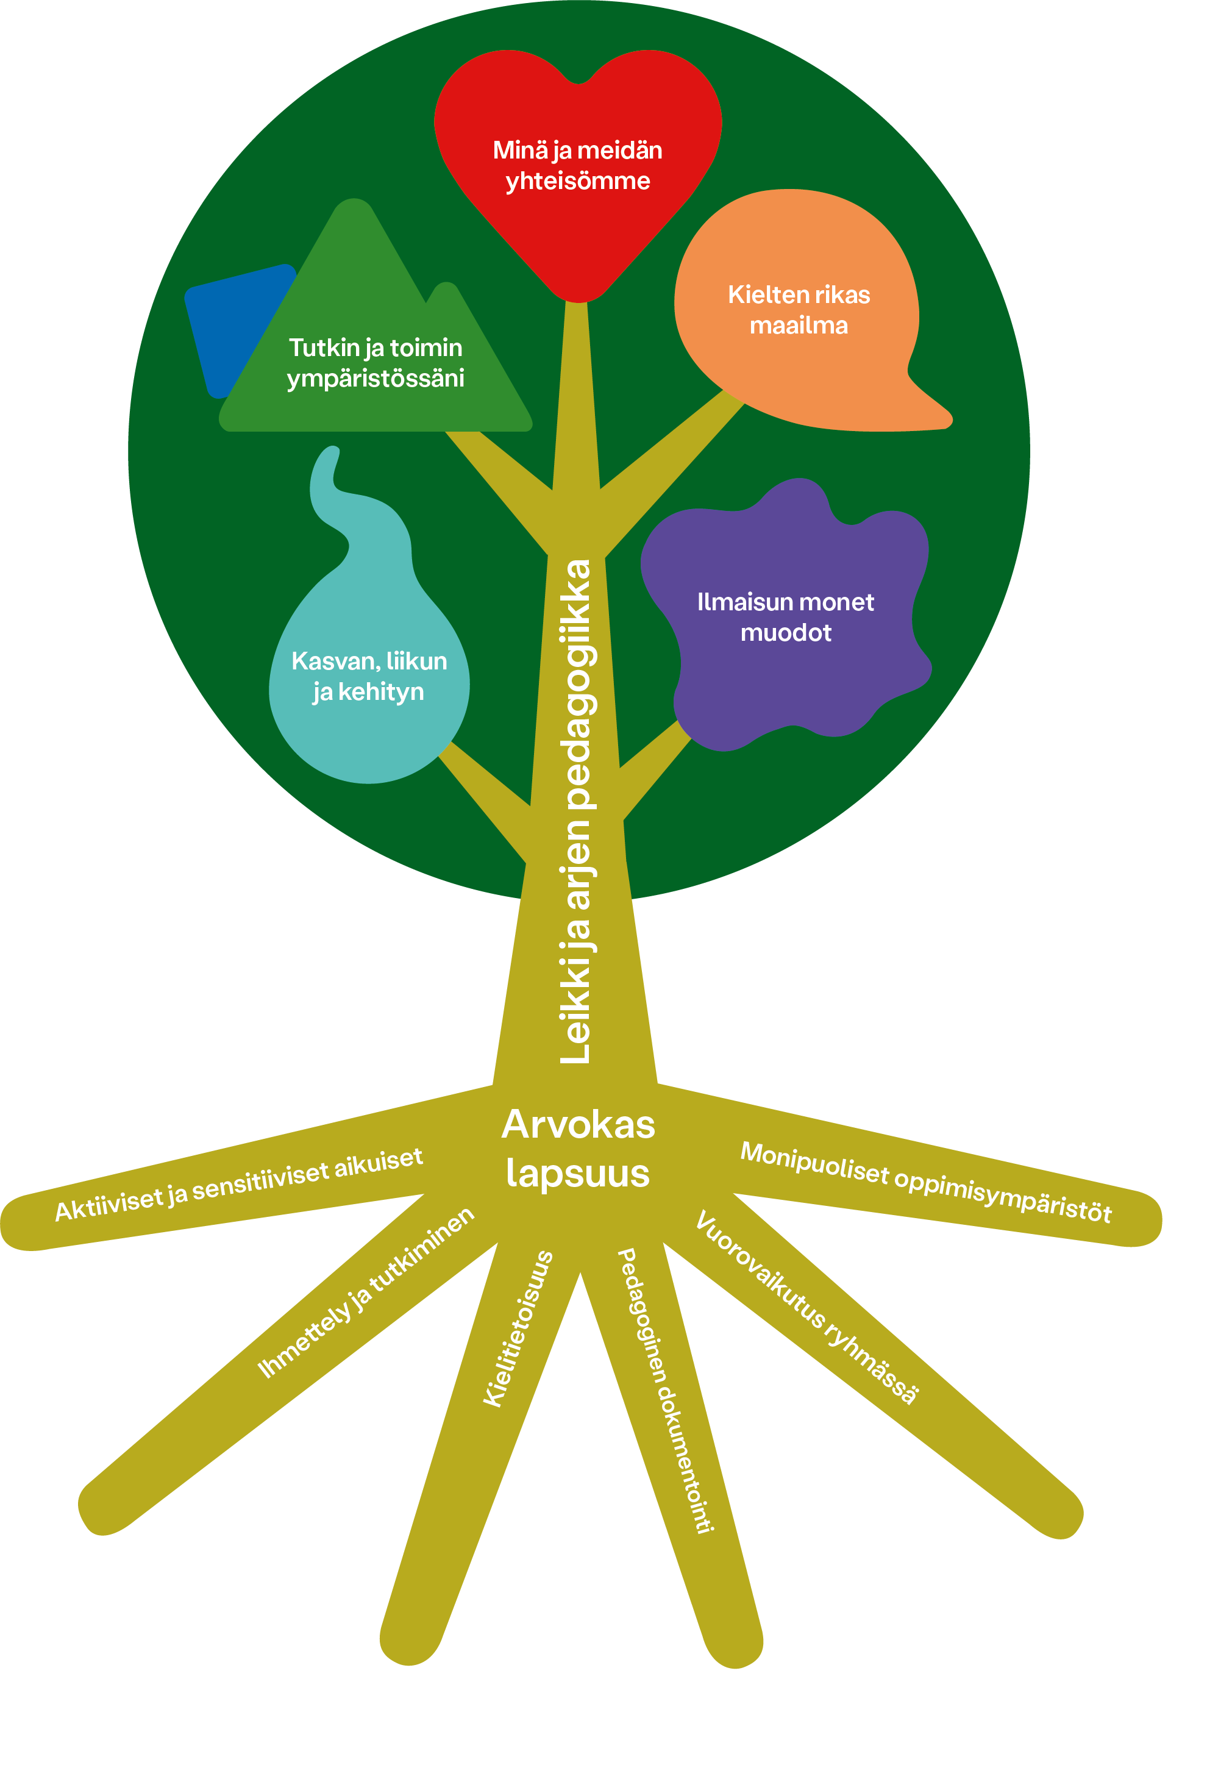

Oppimisen puu antaa puitteet ja näyttää suuntaviivat työllemme
Arvokas lapsuus ja Leikki ja arjen pedagogiikka muodostavat toimintamme rungon.
Oppimisen puun lehdissä ovat oppimisen alueet.
Puun juurista muodostuu Pilkkeen varhaiskasvatuksen päälinjat. Juuret kuvaavat niitä menetelmiä ja strategioita, joilla kuljemme kohti lapsen hyvää ja onnistunutta päivää. Juurien avulla selitämme työmme tärkeitä lähtökohtia.
Notes:
Oppimisen puu

Slide 10
Arvokas lapsuus
Päiväkoti vahvistaa ja suojelee lapsuutta ja sen ainutlaatuista arvoa. Lapsi nähdään omana itsenään ja häntä kunnioitetaan sellaisena kun hän on. Päiväkoti luo osaltaan hyvän elämän perustaa ja valmistaa lasta osallistuvaksi jäseneksi yhteiskuntaan.
Lapsen osallisuudella varhaiskasvatuksessa tarkoitetaan lapsen mahdollisuutta tulla kuulluksi ja osallistua päätöksentekoon asioissa, jotka vaikuttavat hänen elämäänsä ja hyvinvointiinsa.
Lapsi saa kokemuksen kykyjensä riittävyydestä, roolinsa merkityksellisyydestä ja vastuun saamisesta yhteisössä. Käytännössä tämä tarkoittaa lapsen ja huoltajien mukaan ottamista niin varhaiskasvatus-suunnitelmaprosessiin kuin arjen toimintoihinkin.
Lapsuuden merkityksen ymmärtäminen sekä tietämys lasten kasvusta, kehityksestä ja oppimisesta ovat pedagogisen toiminnan perustaa. Yhtä tärkeää on tuntea jokainen lapsi ja ottaa huomioon hänen yksilöllinen kehityksensä. Lapsen tunteminen edellyttää mahdollisimman pysyviä vuorovaikutussuhteita henkilöstön ja lasten välillä. (Vasu 2022)
Notes:
Oppimisen puu / Arvokas lapsuus

Slide 11
Leikki ja arjen pedagogiikka
Suurin osa alle kouluikäisen lapsen oppimisesta tapahtuu leikin ja arkitoimintojen aikana. Arjen eri tilanteissa ja leikissä henkilöstö kohtaa lapsen yksilönä ja aktivoi häntä kannustaen tutkimaan ja toimimaan luovasti vaihtuvissa oppimisympäristöissä. Leikki ja oppiminen on kokonaisuus, sillä ne johtavat usein toinen toiseensa. Leikillinen oppiminen yhdistää vapaan leikin sekä ohjatun toiminnan, joka vaihtelee päivän aikana.
Leikkiin kannustavassa toimintakulttuurissa tunnustetaan leikin merkitys lapsen hyvinvoinnille ja oppimiselle. Henkilöstö tunnistaa leikkiä rajoittavia tekijöitä ja kehittää leikkiä edistäviä toimintatapoja ja oppimisympäristöjä. Lasten leikkialoitteille, kokeiluille ja elämyksille annetaan tilaa, aikaa ja leikkirauhaa. (Vasu 2022)
Arjen tilanteita hyödynnetään oppimisessa. Tässä tärkeitä hetkiä ovat esim. pukemistilanteet, ruokailut jne. Henkilöstön tulee olla herkkä tarttumaan oppimisen hetkiin juuri näissä tilanteissa. Erilliset toimintatuokiot täydentävät arjen oppimisen tilanteita.
Pienryhmätoiminnassa lapset jakautuvat pienempiin pedagogisin perustein määriteltyihin ryhmiin. Pienryhmät mahdollistavat lapsen kasvun, kehityksen ja oppimisen tavoitteellisen tukemiseen arjen eri tilanteissa. Samalla toteutuu lapsen yksilöllinen kohtaaminen ja huomioiminen sekä laadukas vuorovaikutus. Pienryhmät mahdollistavat laadukkaat oppimiskokemukset, koska toiminta rauhoittuu ja selkiytyy.
Notes:
Oppimisen puu / Leikki ja arjen pedagogiikka

Slide 12
Aktiiviset ja sensitiiviset
aikuiset
Näin toteutamme päiväkodissamme:
Aikuiset katsovat lasta lempein silmin
Aikuiset ovat helposti lähestyttäviä
Aikuiset ovat hereillä lasten vuorovaikutus- ja leikkialoitteille
Lapset voivat puhua aikuisille mistä vaan, aikuiset ovat kiinnostuneita lasten asioista
Aikuiset ovat lapsille läsnä, mukana leikeissä, rikastuttamassa ja turvaamassa vuorovaikutussuhteita
Lapsi ja perhe kohdataan ystävällisesti ja kunnioittavasti päivittäin
Aikuisen turvallinen syli ja kosketus on aina saatavilla
​Aktiiviset aikuiset ovat vuorovaikutuksessa lasten kanssa.
Leikilliseen oppimiseen kuuluu monenlaisia oppimistoimintoja ja leikkejä, joissa aikuisen rooli vaihtuu päivän aikana.
Lasten tulee olla aktiivisia osallistujia, ei vain passiivisia vastaanottajia. Tämä edellyttää hyvää vuorovaikutusta lapsen ja aikuisen välillä sekä lapsen aktiivista osallistumista.
​Aikuisen tehtävänä on luoda leikille tila ja edellytykset, kehottaa leikkiin, tukea ja ohjata lapsia leikin aikana, osallistua leikkiin ja havainnoida lasten leikkimistä.
Aikuiset työskentelevät tehdäkseen arjesta rikasta, jännittävää ja tarjoavat lapselle runsaasti mahdollisuuksia oppia ja onnistua.
Nykyään lapsi nähdään selkeästi yksilönä, jolla on oma ääni, joka on luonnostaan utelias ja jolla on omia kokemuksia ja ajatuksia. Lapsi ei ole passiivinen vastaanottaja, joka täytetään tiedolla. Lapset oppivat vuorovaikutuksessa aikuisten kanssa, kun tutkimme ja leikimme yhdessä uutta tietoa hankkien.
Notes:
Oppimisen puu / Aktiivisen aikuiset

Slide 13
Aikaa lapsen omaehtoiselle tutkimiselle ja ihmettelylle
Aikuinen kuuntelee lasta ja ottaa huomioon heidän toiveitaan
Yhdessä lasten kanssa voimme pohtia uusia ja ihmeellisiä asioita, ottaa niistä selvää yhdessä
Aikuinen suhtautuu ennakkoluulottomasti lapsen mielenkiinnon kohteisiin ja antaa lapselle tilaa kertoa niistä
Ihmettely ja tutkiminen
Näin toteutamme päiväkodissamme:
.
​Ihmettely ja tutkiminen muodostavat hyvän perustan kehitykselle, oppimiselle ja onnellisuudelle. Lasten luonnollinen uteliaisuus tekee heistä pieniä tiedeneroja, jotka saattavat opettaa meille montakin asiaa.
Kun lapset ihmettelevät ja tutkivat, he oppivat oppimisen taitoja. Lapset ovat innokkaita ottamaan selvää kaikesta. Pienimmätkin löydöt tuovat suurta iloa. ​
Lasten ajattelu ja oppiminen kehittyvät monipuolisten ja merkityksellisten kokemusten avulla. Ihmettelylle, oivaltamiselle sekä oppimisen ilolle tulee olla tilaa. Lasten ihmettelylle annetaan tilaa. (Vasu 2022)
​Voimme tukea lapsia heidän tutkimusmatkallaan osoittaen innostusta, joka tarttuu lapsiinkin, ja siten tukea heitä matkalla kohti uusia saavutuksia ja ymmärrystä.
Notes:
Oppimisen puu / Ihmettely ja tutkiminen

Slide 14
Kielitietoisuus
Näin toteutamme päiväkodissamme:
Aikuiset puhuvat selkeästi ja kieliopillisesti oikein
Arjessa päivittäin loruttelemme, laulamme ja riimittelemme
Pidämme hauskaa kielen avulla leikkien, pelien ja huumorin kautta
Kuvakortit, tukiviittomat ja pikapiirtäminen ovat meillä käytössä tarpeen mukaan
Arjessa sanoitetaan päivää ja toimintoja aktiivisesti
Annetaan aikaa ja mahdollisuuksia lasten vuorovaikutusaloitteille ja kertomiselle
Tee kielen oppimisesta hauskaa!
Käsitteiden ja sanojen aktiivinen käyttö luo vahvan perustan rikkaalle sanavarastolle. Se on elintärkeää kielen kehitykselle.​
Kielitietoisessa varhaiskasvatuksessa tiedostetaan, että kielet ovat läsnä jatkuvasti ja kaikkialla. Henkilöstö ymmärtää kielen keskeisen merkityksen lasten kehityksessä ja oppimisessa, vuorovaikutuksessa ja yhteistyössä sekä identiteettien rakentumisessa ja yhteiskuntaan kuulumisessa. Monikielisyyden näkyväksi tekeminen tukee lasten kehitystä kulttuurisesti moninaisessa maailmassa.
Henkilöstön tulee tiedostaa, että he ovat lapsille kielellisiä malleja, ja kiinnittää huomiota omaan kielenkäyttöönsä. Henkilöstö rohkaisee lapsia käyttämään kieltä monipuolisesti. Lasten kielelliset lähtökohdat huomioidaan, ja heille annetaan aikaa ja mahdollisuuksia vaihteleviin kielenkäytön tilanteisiin. (Vasu 2022)
Notes:
Oppimisen puu / Kielitietoisuus

Slide 15
Pedagoginen dokumentointi
Näin toteutamme päiväkodissamme:
Pedagoginen dokumentointi on varhaiskasvatuksen suunnittelun, toteuttamisen, arvioimisen ja kehittämisen keskeinen työmenetelmä. Se on jatkuva prosessi, jossa havainnot, dokumentit ja niiden vuorovaikutuksellinen tulkinta muodostavat ymmärrystä pedagogisesta toiminnasta. Pedagogisen dokumentoinnin avulla saadaan tietoa lasten elämästä, kehityksestä, ajattelusta, mielenkiinnon kohteista. (Vasu 2022)
Oppimisen osa-alueita hyödyntäen rakennamme pedagogisen dokumentoinnin näkyväksi vanhemmille
Kuukausikirjeissä vanhemmille kerrotaan ryhmän toiminnasta ja projekteista
Pedagogiset seinät: projektit tulevat näkyväksi lapsille ja vanhemmille
Kasvun kansio jokaisella lapsella
Monipuolisin ja konkreettisin tavoin kerätään tietoa lasten oppimisesta, tarpeista sekä lapsiryhmän toiminnasta.
Henkilöstön ja lasten havaintojen ja lasten tekemien dokumenttien esimerkiksi valokuvien ja piirrosten avulla suunnitellaan ja kehitetään toiminnan sisältöjä.
Pedagogisen dokumentoinnin tukena käytetään esimerkiksi tabletteja. Pedagogisella dokumentoinnilla tehdään näkyväksi mitä on tehty, miksi ja mitä oppimisen tavoitteita on saavutettu.
Tuen tarpeen arvioinnissa ja kehittämisessä tarvitaan pedagogista dokumentointia. Pedagoginen dokumentointi on usein myös lähtölaukaus projekteille.
Notes:
Oppimisen puu / Pedagoginen dokumentointi

Slide 16
Näin toteutamme päiväkodissamme:
Vuorovaikutus ryhmässä
Pidämme yllä avointa vuorovaikutusyhteyttä ryhmän aikuisten, lasten, vanhempien ja henkilökunnan kesken
Välitetään lapsille hyväksyvää ja lämmintä yhteyttä, että lapsi kokee olonsa turvalliseksi ja hyväksytyksi ja aikuiset luotettavina
Lapsi saa valita kehen hän kiintyy ja kenen kanssa hän leikkii
Lapsella on oikeus saada hoitoa, kasvatusta ja opetusta kaikilta aikuisilta
Lapsella on oikeus päästä syliin joka päivä monta kertaa
Ryhmässä hassutellaan ja leikitään yhdessä joka päivä
Ammatillinen vuorovaikutus henkilöstön kesken, kunnioittava ja ystävällinen puhe
Laadukas vuorovaikutus on aitoa ja aktiivista läsnäoloa, herkkyyttä lapsen tunteille ja ajatuksille.
Laadukas vuorovaikutus myös mahdollistaa turvallisen vuorovaikutuksen lapsen, henkilöstön ja huoltajien välille.
Positiivinen ja kannustava henkilöstö tukee lapsen myötätunnon, innostuneisuuden ja osallisuuden kehittymistä. Luottamuksellinen ja avoin ilmapiiri luo edellytykset yhteisön hyvinvoinnille ja lapsen oppimiselle.
Varhaiskasvatuksen hoitotilanteet ovat aina samanaikaisesti kasvatus ja opetustilanteita, joissa opitaan esimerkiksi vuorovaikutustaitoja, itsestä huolehtimisen taitoja, ajan hallintaa sekä omaksutaan hyviä tottumuksia. (Vasu 2022)
Notes:
Oppimisen puu / Vuorovaikutus ryhmässä

Slide 17
Monipuoliset
oppimisympäristöt
Näin toteutamme päiväkodissamme:
Luonto toimii oppimisympäristönä
Oppimisympäristöt ovat muokattavissa lasten mielenkiinnon kohteiden mukaan
Oppimisympäristöt suunnitellaan ja toteutetaan yhdessä lasten kanssa
Oppimisympäristöt pidetään siisteinä ja leikkiin kutsuvina
Aikuiset näyttävät esimerkkiä ja siivoavat omat jälkensä
Oppimisympäristö on pedagogisin perustein muovautuva, joustava ja yhteisöllinen, jossa lapset liikkuvat ja toimivat pienryhmissä.
Esimerkiksi musiikki- ja liikuntatila, ateljee kädentaidoille, lapsilähtöisesti muuntuvat leikkitilat ja ruokailu ruokasalissa porrastetusti.
Ympäristöä kehitetään lapsen kasvun ja oppimisen tavoitteiden suuntaisesti.
Oppimisympäristössä lapsi on aktiivinen toimija, joka otetaan mukaan oppimisympäristöjen suunnitteluun ja rakentamiseen.
Henkilöstö tukee ja kannustaa lasta luomaan monimuotoisia ja innostavia oppimisympäristöjä. ​
Leikkiin kannustavassa oppimisympäristössä myös aikuinen on oppija. (Vasu 2022)
Notes:
Oppimisen puu / Monipuoliset oppimisympäristöt

Slide 18
Oppimisalueet ja laaja-alainen osaaminen

Slide 19





Näin käytämme tähtimallia:
Tähteä voi käyttää koko suunnittelun pohjana tai yksittäisen projektin suunnitteluun
Keskelle teema, projektin nimi tms.
Nuolien osoittamaan kohtaan suunnitelma, miten toteutetaan, toteutus, arviointi ja kehittäminen esim. eri väreillä
Sopii myös osaksi työmme näkyväksi tekemistä perheille jo suunnittelun alkuvaiheessa, kun lasten mielenkiinnon kohteet huomioitu.
Teemana esimerkiksi ”Autot”, joka laitetaan tähden keskelle ja ympärille sitten jo niitä lasten kanssa yhdessä suunniteltuja tapoja tutustua autoihin: retkellä bongaillaan eri värisiä autoja tai rekisterinumeroita, askarrellaan unelmien auto jne.
→ Jo tässä vaiheessa laitetaan tähdestä kuva viikko-/kuukausikirjeeseen, ja aina, kun tähteen tulee lisää asiaa, liitetään kuva kirjeeseen. Näin perheilläkin on mahdollisuus nähdä lopputuloksen lisäksi myös koko prosessi.
Monilukutaito
Kulttuurinen osaaminen, vuorovaikutus ja ilmaisu
Kielten rikas maailma
Ilmaisun monet muodot
Minä ja meidän yhteisömme
Kasvan liikun ja kehityn
Tutkin ja toimin ympäristössäni
Digitaalinen osaaminen
Teema
Ajattelu ja oppiminen
Itsestä huolehtiminen ja arjen taidot
Osallistuminen ja vaikuttaminen
Notes:
Tähtimalli > seuraavalla sivulla/slidella työkalu erikseen (tämä on presentaatiosivu)

Slide 20
Teema: xxx
Tekstiä tekstiä tekstiä tähän….
Kulttuurinen osaaminen, vuorovaikutus ja ilmaisu
Tekstiä tekstiä tekstiä tähän….
Tekstiä tekstiä tekstiä tähän….
Monilukutaito
Kielten rikas maailma
Ilmaisun monet muodot
Minä ja meidän yhteisömme
Kasvan liikun ja kehityn
Tutkin ja toimin ympäristössäni
Digitaalinen osaaminen
Ajattelu ja oppiminen
Teema
Tekstiä tekstiä tekstiä tähän….
Tekstiä tekstiä tekstiä tähän….
Itsestä huolehtiminen ja arjen taidot
Osallistuminen ja vaikuttaminen
Tekstiä tekstiä tekstiä tähän….
Notes:
Tähtimalli > työkalu suunnitteluun
Näin käytämme tähtimallia:
Tähteä voi käyttää koko suunnittelun pohjana tai yksittäisen projektin suunnitteluun
Keskelle teema, projektin nimi tms.
Nuolien osoittamaan kohtaan suunnitelma, miten toteutetaan, toteutus, arviointi ja kehittäminen esim. eri väreillä
Sopii myös osaksi työmme näkyväksi tekemistä perheille jo suunnittelun alkuvaiheessa, kun lasten mielenkiinnon kohteet huomioitu.
Teemana esimerkiksi ”Autot”, joka laitetaan tähden keskelle ja ympärille sitten jo niitä lasten kanssa yhdessä suunniteltuja tapoja tutustua autoihin: retkellä bongaillaan eri värisiä autoja tai rekisterinumeroita, askarrellaan unelmien auto jne.
→ Jo tässä vaiheessa laitetaan tähdestä kuva viikko-/kuukausikirjeeseen, ja aina, kun tähteen tulee lisää asiaa, liitetään kuva kirjeeseen. Näin perheilläkin on mahdollisuus nähdä lopputuloksen lisäksi myös koko prosessi.

Slide 21
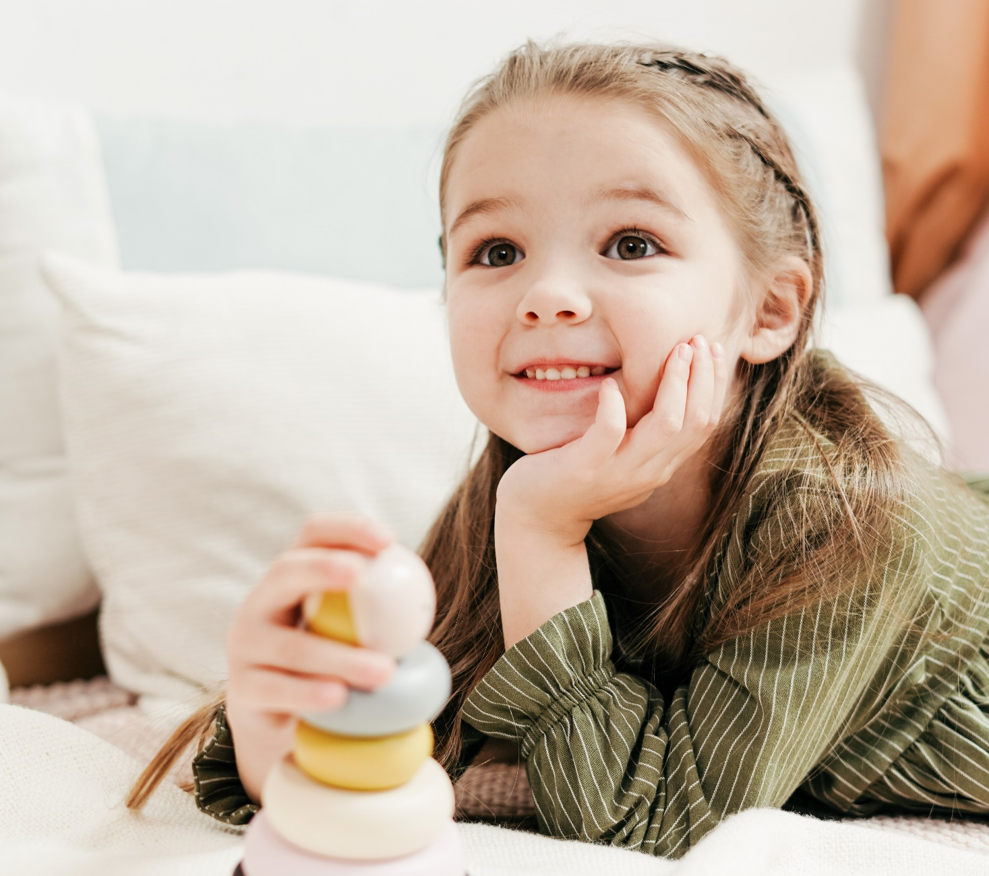
Pilke-päiväkotien tärkein tavoite on tarjota lapselle paras päivä oppia – joka päivä. Lapsen kanssa, pilkettä silmissä.

